Slide 1
Instruktionen
In diesem Experiment werden Ihnen in mehrere Durchgänge Farben und Linien gezeigt. Ihre Aufgabe ist die Farben und die Ausrichtung der Linien so präzis wie möglich wiedergeben.
Notes:
Option 1 beide Aufgaben in einem Experiment

Slide 2

Instruktionen: Farben
In diesem Teil des Experiments müssen Sie Farben möglichst genau wiedergeben. Bei jedem Durchgang werden Ihnen zwei große farbige Punkte gezeigt, umgeben von einem Farbrad. Der linke Punkt ist das Target: Sie müssen die Farbe dieses Punktes möglichst genau wiedergeben. Dazu wählen Sie die entsprechende Farbe auf dem Farbrad aus.
Notes:
Option 1 beide Aufgaben in einem Experiment (Block: Farben)

Slide 3


Instruktionen: Farben
Je nach der Position Ihrer Auswahl auf dem Rad verändert sich die Farbe des rechten Punktes entsprechend. Sobald Sie sich für eine Farbe entschieden haben, klicken Sie auf den entsprechenden Punkt auf dem Farbrad, um Ihre Auswahl zu bestätigen.
Notes:
Option 1 beide Aufgaben in einem Experiment (Block: Farben)

Slide 4

Instruktionen: Farben
Nachdem Sie eine Farbe ausgewählt haben, müssen Sie angeben, wie sicher Sie sich bei Ihrer Wahl sind. Dazu ziehen Sie mit einem zweiten Klick auf den Farbkreis einen Bogen, der den Bereich der Farben markiert, die Ihrer Meinung nach die richtige Antwort enthalten könnten.
Notes:
Option 1 beide Aufgaben in einem Experiment (Block: Farben)

Slide 5
Pause
Gut gemacht! Sie haben den ersten Teil des Experiments abgeschlossen. Sie können jetzt eine kurze Pause machen. Wenn Sie bereit sind, mit dem Experiment fortzufahren, klicken Sie bitte auf Weiter, um zum zweiten Teil zu gelangen.
Notes:
Option 1 beide Aufgaben in einem Experiment (Block: Ausrichtung)

Slide 6

Instruktionen: Ausrichtung
In diesem Teil des Experiments müssen Sie die Richtung von Linien möglichst genau wiedergeben. Bei jedem Durchgang werden Ihnen zwei Liniensegmente gezeigt, umgeben von einem grauen Kreis. Die linke Linie ist das Target: Sie müssen ihre Ausrichtung möglichst genau wiedergeben. Dazu wählen Sie die entsprechende Orientierung auf dem Kreis aus.
Notes:
Option 1 beide Aufgaben in einem Experiment (Block: Ausrichtung)

Slide 7

Instruktionen: Ausrichtung
Je nach der Position Ihrer Auswahl auf dem Kreis verändert sich die Ausrichtung der rechten Linie entsprechend. Sobald Sie sich für eine Richtung entschieden haben, klicken Sie auf den entsprechenden Punkt auf dem Kreis, um Ihre Auswahl zu bestätigen.
Notes:
Option 1 beide Aufgaben in einem Experiment (Block: Ausrichtung)

Slide 8
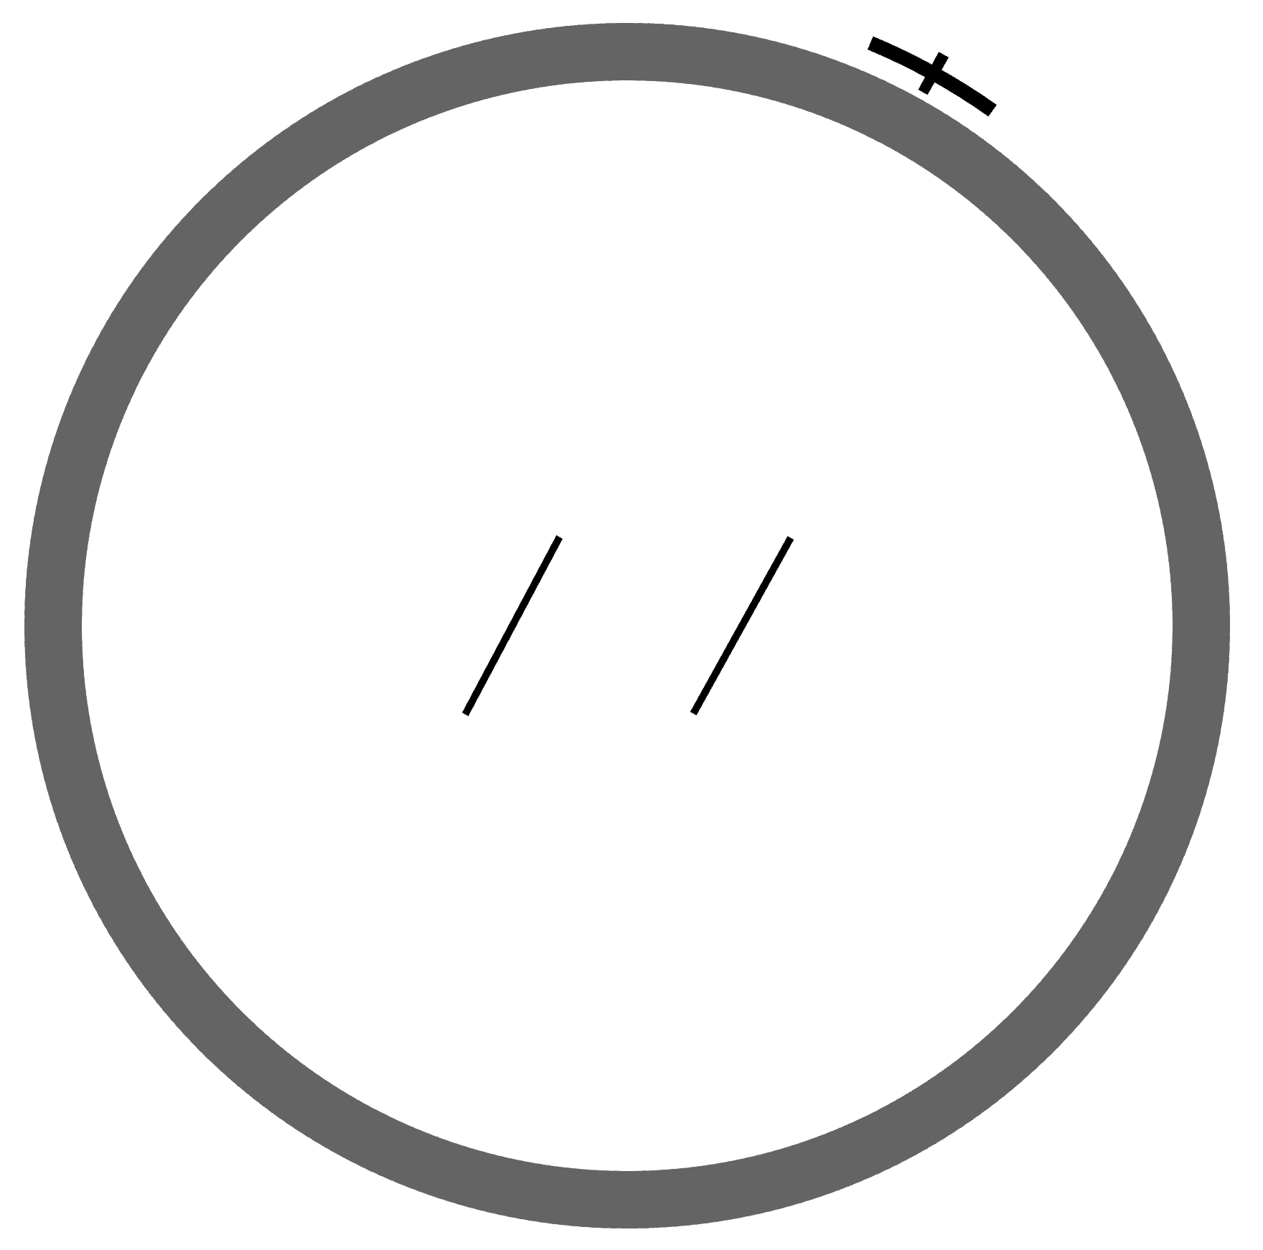
Instruktionen: Ausrichtung
Nachdem Sie eine Linienausrichtung ausgewählt haben, müssen Sie angeben, wie sicher Sie sich bei Ihrer Wahl sind. Dazu ziehen Sie mit einem zweiten Klick auf den Kreis einen Bogen, der den Bereich der Linienausrichtung markiert, die Ihrer Meinung nach die richtige Antwort enthalten könnten.
Notes:
Option 1 beide Aufgaben in einem Experiment (Block: Ausrichtung)

